Slide 1

Проект: «Guess the Place»
Дунаева Ева
Кондратьева Мария

Slide 2
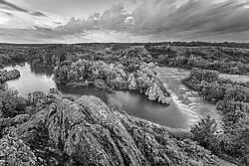
Введение

Slide 4
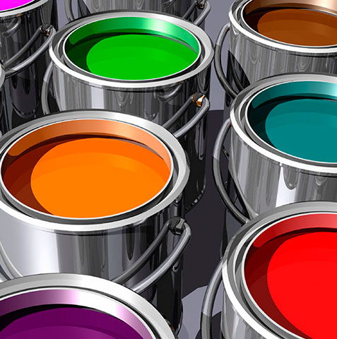
Заключение

Slide 5
Спасибо за внимание

